Slide 1
Современные методы обработки сигналов

Slide 2
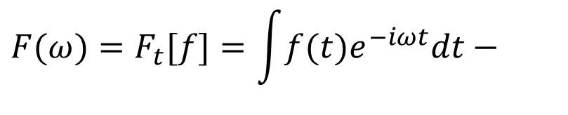
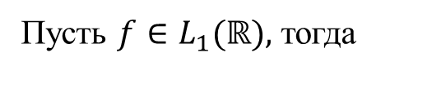
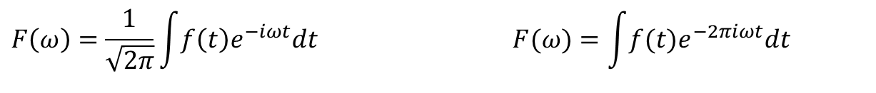
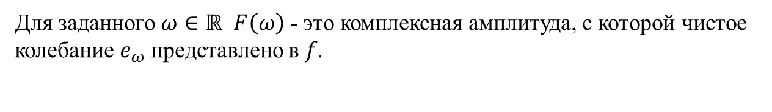
Фурье-анализ
Пусть $f∈L_{1}(ℝ),$ тогда
$$F(ω)=F_{t}[f]=\int{f(t)e^{−iωt}dt}−$$
Преобразование Фурье
(спектральная функция)
Альтернативные варианты
$$F\left(ω\right)=\frac{1}{\sqrt{2π}}\int{f\left(t\right)e^{−iωt}dt} F(ω)=\int{f(t)e^{−2πiωt}dt}$$
или
Для заданного $ω∈ℝ$ $F\left(ω\right)$ - это комплексная амплитуда, с которой чистое колебание $e_{ω}$представлено в $f$.
Если $f∈L_{1}(ℝ)$, тогда $F∈C_{0}(ℂ)$ и $\hat{\lim_{ω→±∞}{f}}(ω)=0$

Slide 3
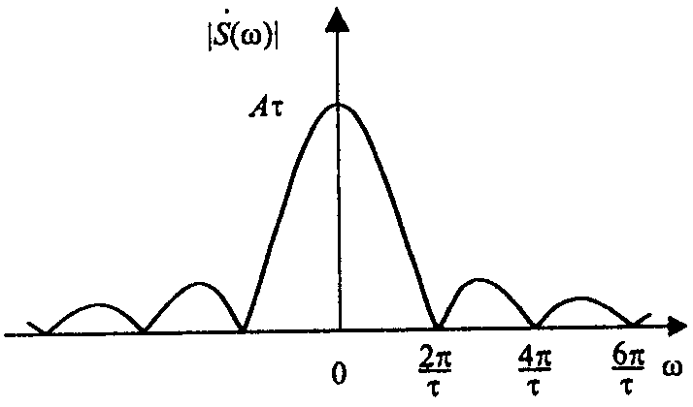
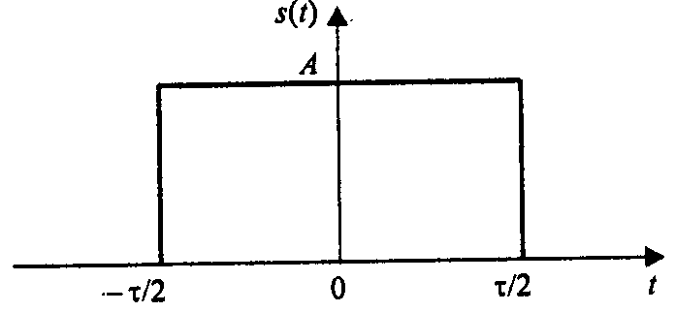
Примеры
1)

Slide 4
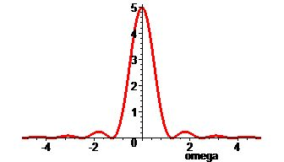
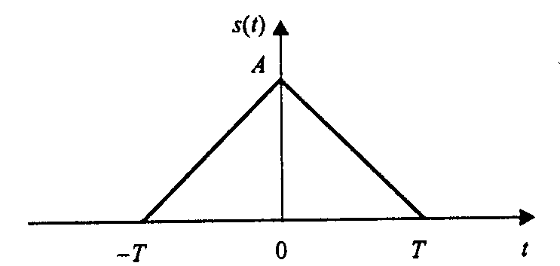
Примеры
2)

Slide 5
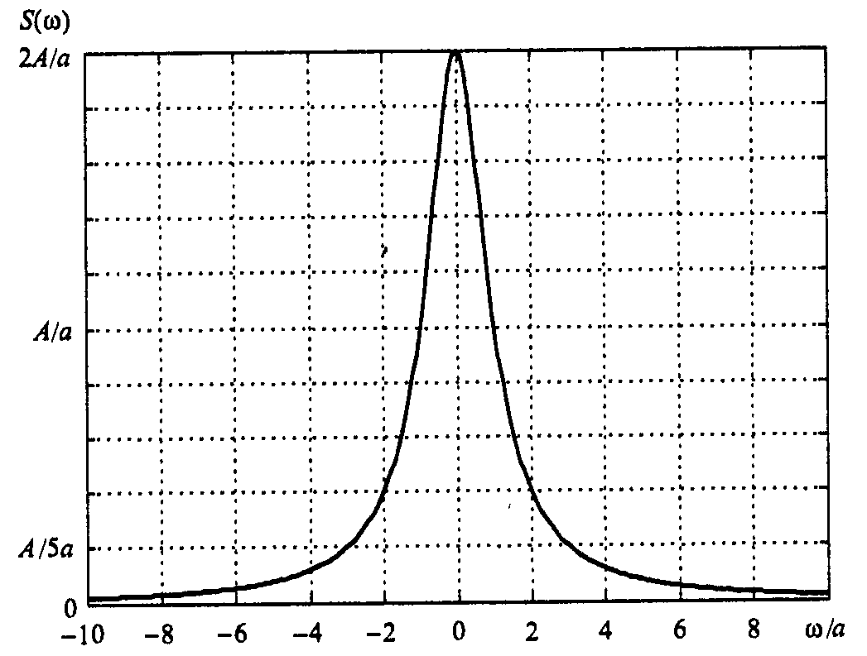
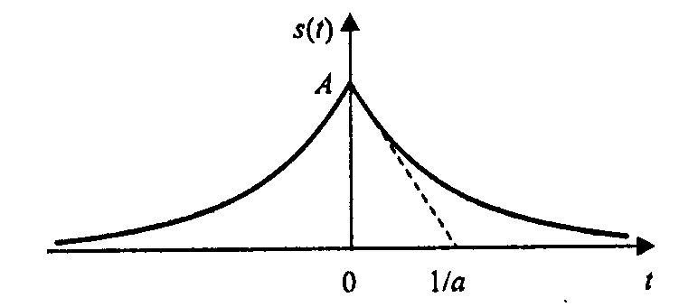
Примеры
3)

Slide 6


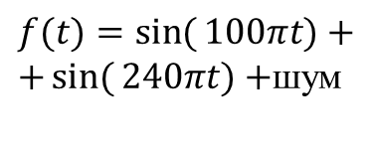
Примеры
$t,$мс
$$f(t)=\sin{(}100πt)+$$ $+\sin{(}240πt)+$шум
Преобразование Фурье
$F,$кГц

Slide 7


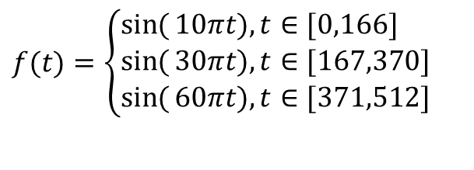
Примеры
$t,$мс
$$f(t)=\left\{\begin{aligned}&\sin{(}10πt),t∈[0,166] \\ &\sin{(}30πt),t∈[167,370] \\ &\sin{(}60πt),t∈[371,512]\end{aligned}\right.$$
$F,$кГц

Slide 8


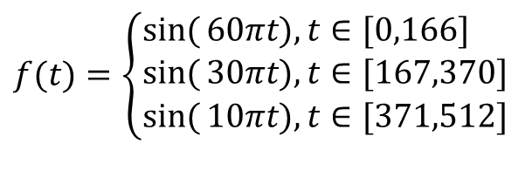
Примеры
$t,$мс
$$f(t)=\left\{\begin{aligned}&\sin{(}60πt),t∈[0,166] \\ &\sin{(}30πt),t∈[167,370] \\ &\sin{(}10πt),t∈[371,512]\end{aligned}\right.$$
$F,$кГц

Slide 9
Фурье-анализ дискретных сигналов

Slide 10
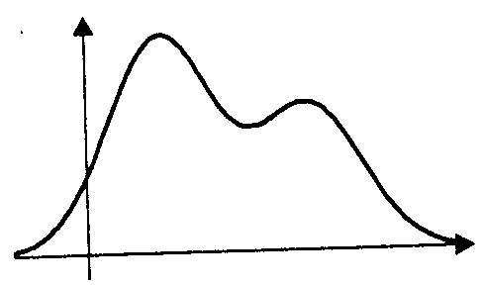
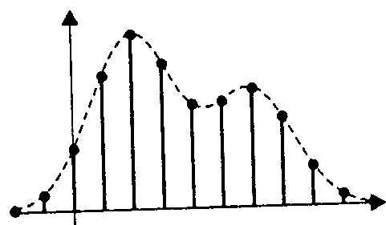
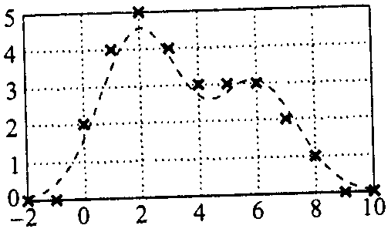
Сигналы
Аналоговый (математический) сигнал непрерывный сигнал
Дискретный сигнал
отсчет по дискретному времени
Цифровой сигнал
Дискретные отсчеты времени и значений

Slide 11
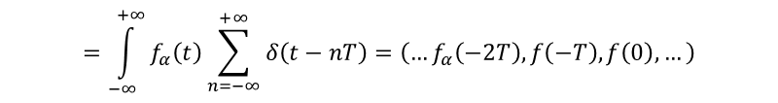
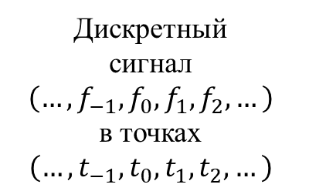


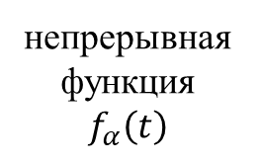
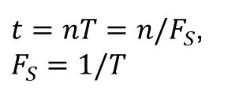




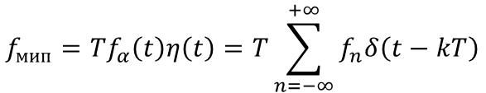
Дискретизация сигнала
Дискретизация сигнала – это преобразование непрерывного аналогового сигнала в последовательность его значений в дискретные моменты времени.
Дискретный
сигнал $$\left(…,f_{−1}, f_{0}, f_{1}, f_{2}, …\right)$$
в точках
$$\left(…,t_{−1}, t_{0}, t_{1}, t_{2}, …\right)$$
непрерывная
функция $$f_{α}\left(t\right)$$
Отсчеты (выборки)
Периодическая дискретизация
(зависимость между временными и частотными переменными)
Дискретизация через обобщенную функцию
$$f\left(nT\right)=f_{α}\left(nT\right), T≡const, n∈ℤ$$
или
$$η\left(t\right)=\sum_{n=−∞}^{+∞}{δ\left(t−nT\right)}$$
$t=nT=n/F_{S}$, $F_{S}=1/T$
$$f\left(nT\right)=\left(f_{α},η\right)=$$
$$f(n) = fn = fa(nT)$$
$$=\int_{−∞}^{+∞}{f_{α}\left(t\right)\sum_{n=−∞}^{+∞}{δ\left(t−nT\right)}}=\left(…f_{α}\left(−2T\right), f\left(−T\right), f\left(0\right), …\right)$$
$$f_{α}\left(t\right)=Acos\left(ω_{α}t+θ\right)$$
$$F_{S}=1/T$$
МИП :
$$fa\left(nT\right)≡f\left(n\right)=…=Acos\left(nω+θ\right)$$
$$f_{мип}=Tf_{α}\left(t\right)η\left(t\right)=T\sum_{n=−∞}^{+∞}{f_{n}δ\left(t−kT\right)}$$
$$ω={ω_{α}}/{F_{s}}=ω_{α}T$$

Slide 12


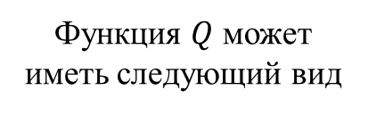

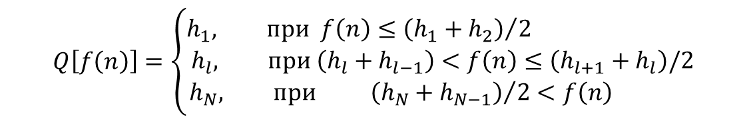
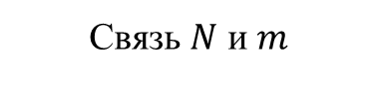


Квантование сигнала
Квантованные
последовательности
$f_{g}\left(n\right)$
$$\left\{h_{l}\right\}, l=1,…,N$$
Связь между дискретным сигналом и квантованной решетчатой функцией
Невязки – шум квантования:
$$f_{g}\left(n\right)=Q\left[f\left(n\right)\right]$$
$$e_{q}\left(n\right)=f_{q}\left(n\right)−f\left(n\right)$$
$$Q\left[f\left(n\right)\right]=\left\{\begin{aligned}h_{1}, при f\left(n\right)≤{\left(h_{1}+h_{2}\right)}/2 \\ h_{l}, при \left(h_{l}+h_{l−1}\right)<f\left(n\right)≤\left(h_{l+1}+h_{l}\right)/2 \\ h_{N}, при{ \left(h_{N}+h_{N−1}\right)}/2<f\left(n\right) \end{aligned}\right.$$
Функция $Q$ может
иметь следующий вид
Связь $N$ и $m$
$$m=int\left(\log_{2}{N}\right)$$
число уровней квантования
$$N−$$
наименьшее число разрядов
$$m−$$

Slide 13
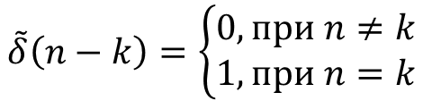
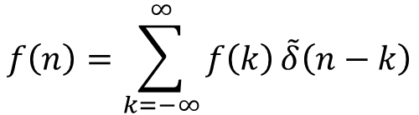
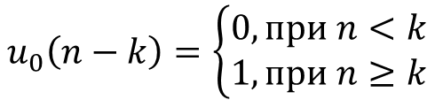
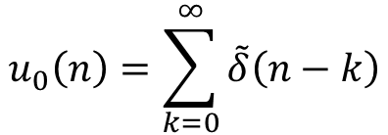
Примеры
1)
$$\tilde{δ}\left(n−k\right)=\left\{\begin{aligned}0, при n≠k \\ 1, при n=k\end{aligned}\right.$$
$$f\left(n\right)=\sum_{k=−∞}^{∞}{f\left(k\right)}\tilde{δ}\left(n−k\right)$$
2)
$$u_{0}\left(n−k\right)=\left\{\begin{aligned}0, при n<k \\ 1, при n≥k\end{aligned}\right.$$
$$u_{0}\left(n\right)=\sum_{k=0}^{∞}{\tilde{δ}\left(n−k\right)}$$

Slide 14


Общие формулы
Прямое\обратное ПФ
$f(t)−$ сигнал
$F(ω)−$ спектр
Прямое\обратное дискретное ПФ
$N$ - количество сигналов $f\left(t\right)⇄N$ – количество спектров $F(ω)$

Slide 15
Дискретные сигналы
Преобразование Фурье справедливо для функций…
НО
дискретный (цифровой) сигнал – это просто последовательность чисел!

Slide 16
Дискретные сигналы
“Хитрость”
Математически неверное выражение, но физически понятно
Периодический сигнал с периодом Δt
Раскладывается в ряд Фурье

Slide 17
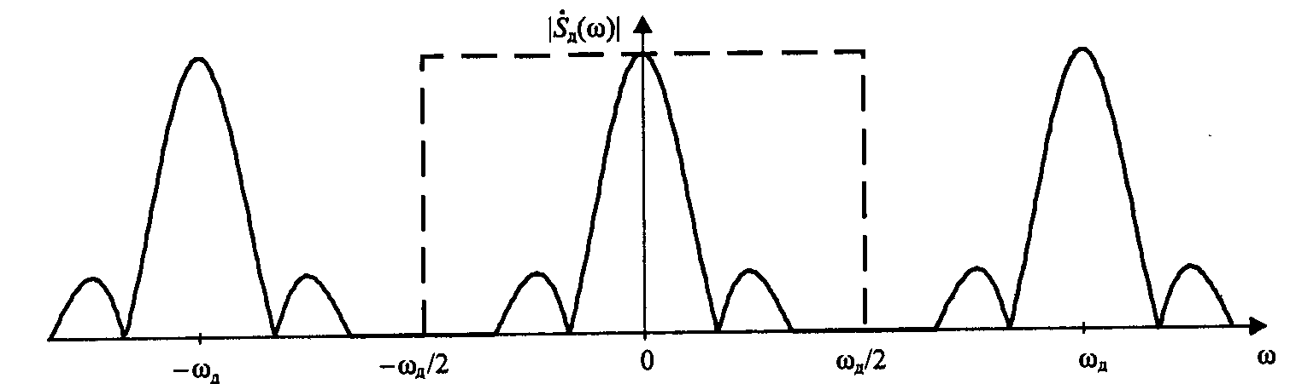
Спектр дискретного сигнала
(R2)

Slide 18
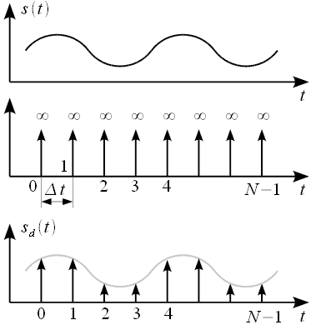

Приближение
В реальных случая n имеет
только конечные значения:
$$Δt−$$
шаг по времени

Slide 19
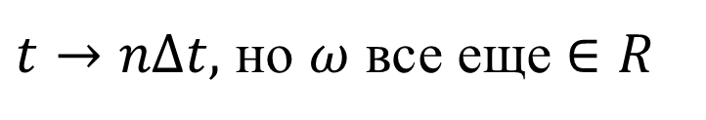

Прямое ДПФ
свёртка
$t→nΔt,$ но $ω$ все еще $∈R$
Экспонента в $(∗)$ является периодической функцией!

Slide 20
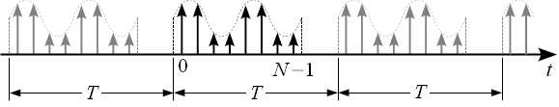
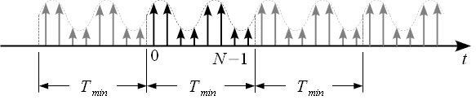
Дискретный спектр
Периодический сигнал → дискретный спектр
Решение: повторять заданный сигнал бесконечное количество раз с периодом T
Повторение с произвольным T
Решение с T_{min}

Slide 21
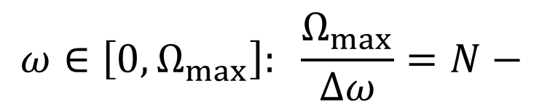

Прямое ДПФ
Гармоники в дискретном спектре равны:
$$ω∈\left[0, Ω_{max}\right]: \frac{Ω_{max}}{Δω}=N−$$
В сегменте
количество
Дискретизируя $(∗)$с шагом $Δω$
(ПДПФ)

Slide 22
Обратное ДПФ
(ОДПФ)

Slide 23
Обратное ДПФ
(ПДПФ)
(ОДПФ)

Slide 24
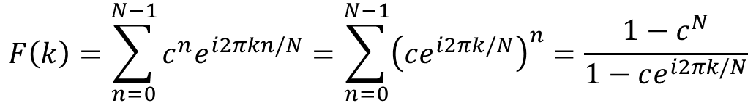
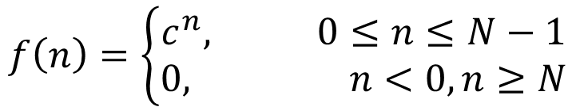
Пример
$$f\left(n\right)=\left\{\begin{aligned}c^{n}, 0≤n≤N−1 \\ 0, n<0, n≥N\end{aligned}\right.$$
$$F\left(k\right)=\sum_{n=0}^{N−1}{c^{n}e^{i2πkn/N}}=\sum_{n=0}^{N−1}{{\left(ce^{i2πk/N}\right)}^{n}}=\frac{1−c^{N}}{1−ce^{i2πk/N}}$$
$$e^{i2πk/N}=e^{i2πk}≡1$$

Slide 25
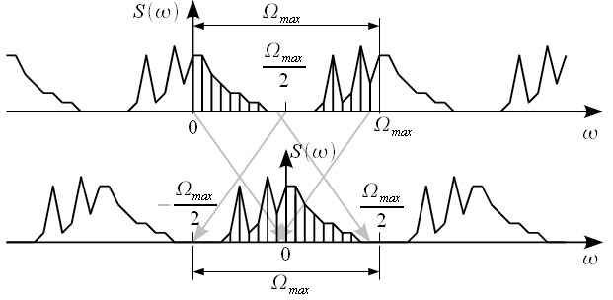
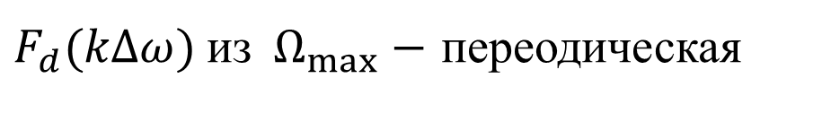
Некоторые свойства ДПФ
$F_{d}(kΔω)$ из $Ω_{max}−$ переодическая

Slide 26
Некоторые свойства ДПФ
Вторая половина спектральных отсчетов является комплексно сопряженной первой.

Slide 27
Некоторые свойства ДПФ
1) линейность
2) Сдвиг по времени

Slide 28
Некоторые свойства ДПФ
3) ДФП для круговой (периодической) свертки

Slide 29
Некоторые свойства ДПФ
4) Линейная (апериодическая) свертка

Slide 30
Некоторые свойства ДПФ

Slide 31
Альтернативный подход
Сплайн шапочка

Slide 32
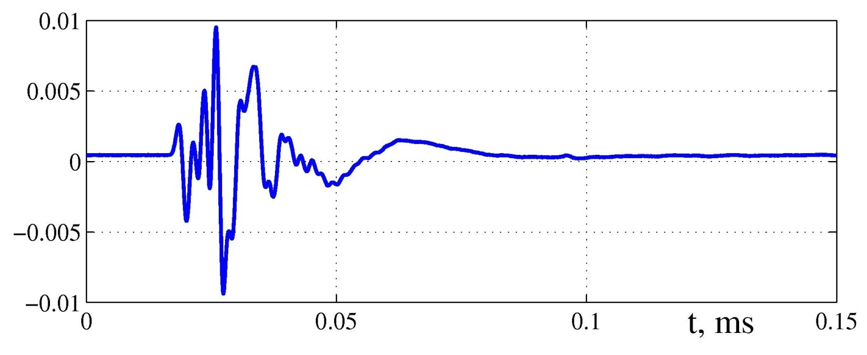
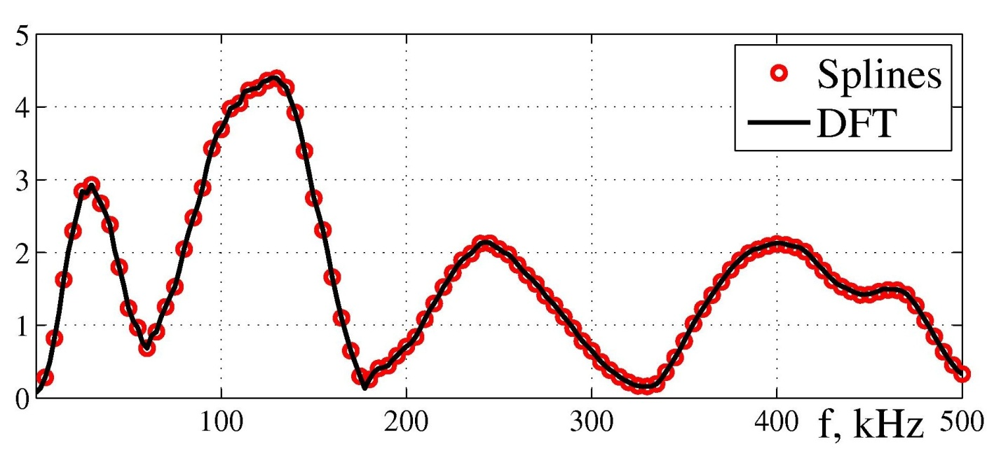
Пример
ДФП

Slide 33
Быстрое преобразование Фурье (БПФ)

Slide 34
Общие замечания
Прямое\обратное дискретное ПФ
$N$ - количество сигналов $f\left(t\right)⇄N$ – количество спектров $F(ω)$

Slide 35
Основные примечания
ДПФ
N точек
…
…
N умножений & N сложений = N² операций

Slide 36
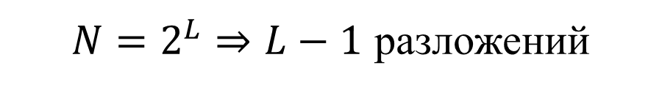
Основные примечания
…
ДПФ
N/2 точек
…
Разложение
Синтез
…
…
…
ДПФ
N/2 точек
…
$N=2^{L}⇒L−1$ разложений
$N/2$ периодов $2−$ точек ДПФ $⇒2N −$ операций

Slide 37
Основные примечания
Как использовать БПФ для вычисления обратного ДПФ?
Решений: сопрягать спектр, а затем и результат!

Slide 38
Прореживание: время
f(0) | f(1) | f(2) | f(3) | f(4) | f(5) | f(6) | f(7)
f₀(0) | f₀(1) | f₀(2) | f₀(3)
f₁(0) | f₁(1) | f₁(2) | f₁(3)

Slide 39
Прореживание: время

Slide 40
Прореживание: время
Рассмотрим вторую половину спектра
“Бабочка”

Slide 41
Прореживание: время
Пример: N = 8
f(0)
f(1)
f(2)
f(3)
f(4)
f(5)
f(6)
f(7)
f(0)
f(2)
f(4)
f(6)
f(1)
f(3)
f(5)
f(7)
f(0)
f(4)
f(2)
f(6)
f(1)
f(5)
f(3)
f(7)

Slide 42
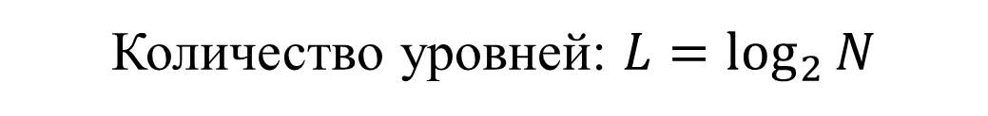
Прореживание: время
Эффективность
На следующем уровне: N умножений и сложений
Количество уровней: $L=\log_{2}{N}$

Slide 43
Прореживание: частоты
f(0) | f(1) | f(2) | f(3) | f(4) | f(5) | f(6) | f(7)
f₀(0) | f₀(1) | f₀(2) | f₀(3)
f₁(0) | f₁(1) | f₁(2) | f₁(3)

Slide 44
Прореживание: частоты
Считаем нечетные подсчеты $F(2k),k=0,...\frac{N}{2}$

Slide 45
Прореживание: частоты
Считаем нечетные подсчеты $F(2k+1),k=0,...\frac{N}{2}$

Slide 46
Прореживание: частоты
“Бабочка”

Slide 47
Прореживание: частоты
Пример: N = 8
f(0)
f(1)
f(2)
f(3)
f(4)
f(5)
f(6)
f(7)
F(0)
F(4)
F(2)
F(6)
F(1)
F(5)
F(3)
F(7)
F(0)
F(2)
F(4)
F(6)
F(1)
F(3)
F(5)
F(7)
F(0)
F(1)
F(2)
F(3)
F(4)
F(5)
F(6)
F(7)

